Slide 1
ikke-bruk, lav-bruk, tvungen bruk & kreativ bruk
Gruppetime 18.10.24

Slide 2
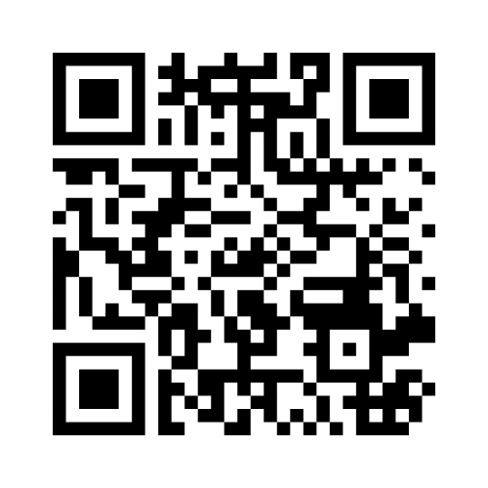
Oppmøte

Slide 3
Fire varianter av ikke-bruk
(Satchell og Dourish 2009:12-13)
Disenchantment: De som er skuffede, tilbakeskuende og synes ting var bedre før.
Disenfranchisement: De som er skuffet og føler at de er fratatt stemmeretten fordi de ikke makter å henge med
Displacement: De som føler at de er skjøvet ut på sidelinja og er frustrerte fordi de er erstattet av eller blitt avhengige av andre
Disinterest: De som føler at det de får tilgang til gjennom nett og teknologiske løsninger ikke er relevant eller engasjerer dem

Slide 4
Bruk i forhold til ikke-bruk
Eksponeringsbruk (noe vi blir eksponert for uten å gjøre noe/ eller uavhengig om vi er her - eks reklameplakater som ruller og bytter reklamer - eksponerer oss for reklame)
Handlingsbruk (en handling vi gjør som enten frivillig eller ufrivillig trigger at en ting skjer - eks at vi går inn i et rom og lyser skrur seg automatisk på pga sensorer)
Interaksjonsbruk (Vi trykker på noe for å skape en reaksjon)
Hvilken av disse bruksmåtene passer til trafikklys?
Ta hensyn til forskjellige kontekster og hva slags bruker du er:
  Er du bilist
  Fotgjenger som trykker
  Lys for manuelt arbeid (plassering av bil)
Notes:
Bilist - eksponeringsbruk i form av at lys byttes og handlingsbruk i form av at du må stoppe eller kan kjøre
Grønt når du kommer frem til streken,
Fotgjenger - interaksjonsbruk, handling
Lys - eksponering

Slide 5
Ikke-aktive brukere
Kom med eksempler der vi er brukere uten at vi aktivt bruker tjenesten
EKS. Brukere hos skatteetaten

Slide 6
Frivillig ikke-bruk og ufrivillig ikke-bruk
Kom med eksempler hvor dere ufrivillig ikke har kunnet ta i bruk et system eller artefakt
…og et eksempel hvor du frivillig ikke brukte et system eller artefakt

Slide 7
Livet med “dum” telefon
Diskuter hvordan denne uka (eventuelt) hadde vært forskjellig fra «normalen» når det gjelder bruk av tjenester, aktiviteter, sosialt liv, følelse av velvære m.m.m
Tenk over hvordan det ville vært å leve i dagens samfunn uten smarttelefonen
http://www.magasinett.no/artiklar/1117-livet-med-dumtelefon

Slide 8
Tilbake til bruken
Hvordan kan vi få ikke-brukere til å bli brukere?

Slide 9
Pause

Slide 10
Worst case scenario
Lag et worst case scenario om hvilke konsekvenser som kan dukke opp ved å ikke bruke et artefakt eller teknologi
Ta for dere et eksempel på ikke- bruk

Slide 11
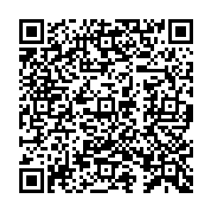
Giga Mapping – Miro Board
Skriv opp begreper og tanker!

Slide 12
Giga Mapping – Oppgave 2 – 1 min!
Legg inn noe fra ditt eget lesenotat.
Supert med eksempler og/eller refleksjoner!

Slide 13
Giga Mapping – Oppgave 3
Finn koblinger mellom begreper og temaer vi har vært igjennom i bolk 1.
knytt det opp mot ikke-bruk, lav-bruk, tvungen bruk & kreativ bruk
Beskriv hvorfor det er en kobling!

Slide 14
Lavest mulig bruk
Hva er det minste du kan bruke av teknologi i Norge og fortsatt være en del av samfunnet?
Hvilke tjenester er man avhengig av?

Slide 15
Rollespill
3-5 personer i hver gruppe
De ulike rollene har ulik grad av bruk og reservasjoner om teknologi:
en person spiller en “ivrig teknologi bruker”
en som mener alt var bedre før,
en som mener teknologi ikke er for dem,
en som føler seg utestengt og
en som ikke greier å henge med
Ha en diskusjon om teknologi og hvordan din rolle forholder seg til: (teknologi, sosiale medier, statlige løsninger, osv.)
Snakk sammen om hvordan vi kan hjelpe de ulike rollene å bruke teknologi

Slide 16
4220

Slide 17
Hardey & Atkinson 2018
Hva menes med å leve disconnected?
Hva kan være fordelene med å være disconnected?

Slide 18
Hardey & Atkinson 2018
Hva kan være grunnene til å ville leve disconnected ifølge Hardey & Atkinson?

Slide 19
De fire tematiske rammene
1. Sense of agency – related to sense of self and participating in activity to protect personal identity;
2. Reasoning – related to discussion of consequences, justification of circumstances, or media coverage;
3. Morals and beliefs – related to deep concern for protecting familial security and safety, doing good for the broader community, ideals of justness and fair treatment and democracy; and
4. Opposition – portraying action as a cause or social movement specifying positive and negative outcomes.

Slide 20
Tenk for deg selv
Hva er negativt med at alt er connected?
Hva er negativt med at DU er connected?
Ville dere vurdert å bli disconnected?

Slide 21
Takk for idag og
god helg 🫡

